Slide 2

Apresentação
Linux – Atividade 5
Emerson Gabriel da Silva Guimarães

Slide 3
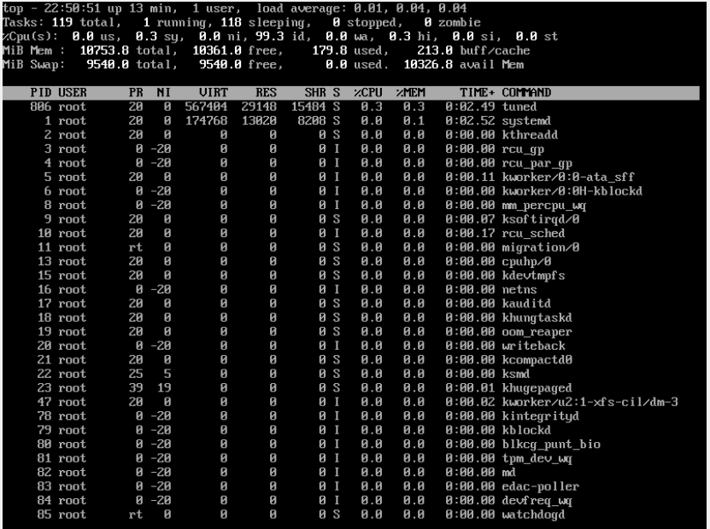
O que faz o comando “top”?
O comando top no Linux exibe os processos em execução no sistema, o que torna uma ferramenta essencial para todo administrador de sistema. Com seu principal objetivo de monitor o desempenho e carga do sistema. Ao executar o comando, sua saída se destaca pelo número de linhas de informações correspondentes a máquina e com atualização de tela, ordenados pelo processo que utilizam mais CPU, no TOPo da tela.
Na imagem ao lado, foi retirado de umas das VM’s utilizadas para a atividade, relacionada com todas as informações da máquina, desde o tempo ligado e realizando operações até o monitoramento de memória utilizada/disponível, vale ressaltar que a medida utilizada para mensurar as memórias são baseadas em KiB, que é uma medida decimal.

Slide 4
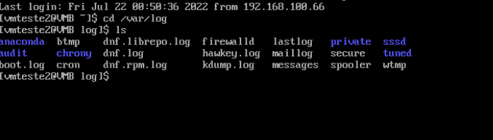
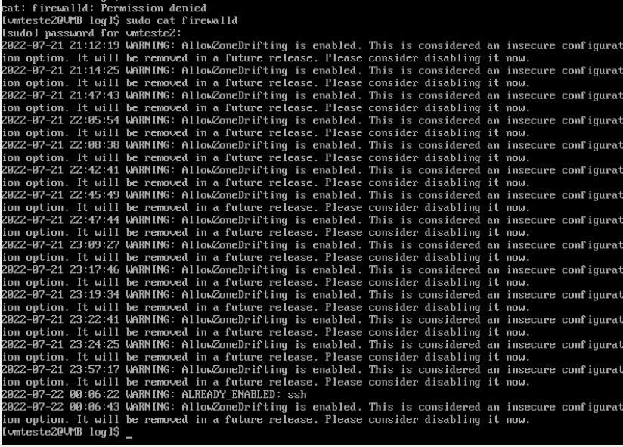
Qual o caminho padrão para salvar os logs do Linux?
Os logs do Linux fornecem uma linha de tempo dos eventos para o kernel Linux, aplicativos e sistema, e são uma valiosa ferramenta de solução de problemas. Essencialmente, a análise de arquivos de log é a primeira coisa que um administrador precisa fazer quando um problema é descoberto.
Os arquivos são armazenados em texto simples e podem ser encontrados no diretório /var/log e subdiretório. Existem logs do Linux para tudo: sistema, kernel, gerenciadores de pacotes, processos de inicialização, Xorg, Apache, MySQL.

Slide 5
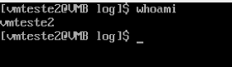
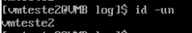

O que faz o comando whoami?
No sistema operacional Linux, o comando whoami imprime a ID do usuário logado dentro do terminal. Tem por objetivo para verificação com maior facilidade e rapidez:
É basicamente a concatenação das cadeias de caracteres "quem", "am", "i" como whoami .
É semelhante a executar o comando id com as opções -un .
Sintaxe:
Ragnar@HP~: whoami
Saída:
Ragnar

Slide 6
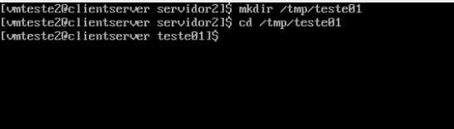
O que faz o comando mkdir /tmp/teste01?
Com comando “mkdir” nós conseguimos criar um diretório. Para criar uma pasta é somente digitar o comando ”mkdir” seguido do nome da pasta que você deseja criar, como se pode ver na imagem ao lado.
Ou seja, ao utilizarmos o comando juntamente com o caminho todo descrito, forma-se um diretório dentro da pasta “tmp” com o subdiretório chamado “teste0”.

Slide 7


